Slide 1
JAVA基础培训
2017年11月25日
刘 礼

Slide 2
目录
1
Java概述
2
语法基础
CONTENTS
3
面向对象
4
数组和字符串
5
Java容器

Slide 3
01
1.1 Java语言介绍
1.2 Java开发环境（JDK安装及环境变量）
1.3 第一个Java程序

Slide 4
1.1 Java语言介绍
面向对象（OOP，Object-Oriented Programming）
完全面向对象：所有设计都必须在类中实现。
语法：放弃了C++语言的全局变量、宏定义、全局函数、多重继承、友元类等。
平台无关性
运行在Java虚拟机上，从而独立于操作系统，具备可移植性。
Java语言设计体现了平台无关性。
安全性
Java封装了指针。
Java通过垃圾回收机制（GC，Garbage Collection）自动管理内存。
异常处理机制。
并发

Slide 5

1.2 Java开发环境（JDK安装及环境变量）
JDK（Java Development Kit）安装
JDK下载地址： http://www.oracle.com/technetwork/java/javase/archive-139210.html
环境变量
JAVA_HOME：JDK的安装路径，如“C:\Program Files\Java\jdk1.7.0_75”
PATH：将JAVA_HOME添加到PATH
CLASSPATH：java.exe加载类的路径
验证安装成功
终端执行 java –version 出现如下，表示安装成功。

Slide 6
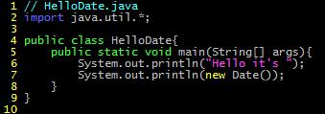
1. 3 第一个Java程序
编译：
javac HelloDate.java
运行：
Java HelloDate

Slide 7
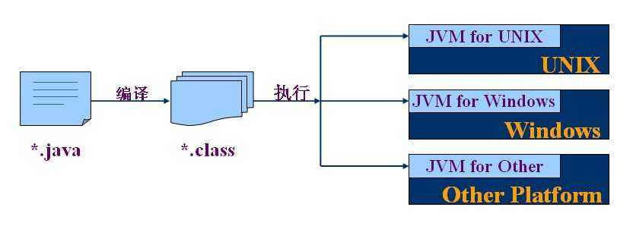
1.3 第一个Java程序

Slide 8
02
2.1 数据类型
2.2 操作符
2.3 控制执行流程

Slide 9
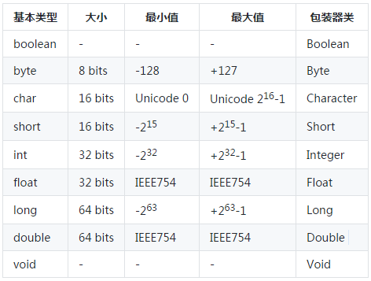
2.1 数据类型

Slide 10
2.1 数据类型
基本类型（Primitive Types）
不用new来创建，一个非引用的“自动”变量，这个变量直接存储“值”，并置于栈中，因此更加高效。
Java的基本类型所占存储空间大小不随机器硬件架构的变化而变化。这种所占存储空间大小的不变性是Java程序比用其他大多数语言编写的程序更具可移植性的原因之一。
所有数值类型都有正负号。
Java的boolean类型所占存储空间的大小没有明确指定（要看具体虚拟机的实现），仅定义为能够取字面值true或false。
Java的boolean类型与C/C++中的逻辑值不同，它不能代表整数，同时它也不是字符串，不能被转换成字符串常量。
引用类型（Reference）
用于间接操纵内存中的元素。在语法上接近C++的引用。
“按址传递”与按“按值传递”。

Slide 11
2.2 操作符
算术运算符：+，-，*，/，%，++，--
关系运算符： >，<，>=，<=，= =，!=
逻辑运算符：!，& , | , ^ , &&，||
位运算符：&，|，^，~ ， >>，<<，>>>
赋值运算符：=
扩展赋值运算符：+ =，- =，* =，/ =
字符串连接运算符：+

Slide 12
2.2 操作符
2.2.1 测试对象的等价性
运算符“==”比较的是对象的引用。
特殊方法equals()比较的内容依具体实现，默认行为也是比较引用。
示例：Equivalence.java

Slide 13
2.2 操作符
2.2.2 类型转换（cast）操作符
Java中布尔类型，不允许进行任何类型的转换处理，其它基本类型都可转换成别的基本数据类型。
将float和double转型为整型值时，总是对该数字执行截尾。如果想要得到舍入的结果，就需要使用java.lang.Math中的round()方法。
提升。如果对基本类型执行算术运算或按位运算，只要类型比int小（即char、byte或者short），那么在运算之前，这些值会自动转换成int。这样一来，最终生成的结果就是int型。
信息丢失。如果想把结果赋值给较小的类型，就必须使用类型转换（既然把结果赋给了较小的类型，就可能出现信息丢失）。
溢出。如果对两个足够大的int值执行乘法运算，结果就会溢出。编译器不会发出错误或警告信息，运行时也不会出现异常。
通常，表达式中出现的最大的数据类型决定了表达式最终结果的数据类型。如果一个float值与一个double值相乘，结果就是double，如果将一个int和一个long值相加，则结果就为long。
示例：CastingNumbers.java，Overflow.java

Slide 14
2.2 操作符
2.2.3 Java没有sizeof()操作符
在C和C++中，sizeof()操作符可以告诉你为数据项分配的字节数。使用这个操作符的最大原因是为了进行一些与存储空间有关的运算，使程序可以在不同平台上“移植”。而Java不需要sizeof()操作符来满足这方面的需要，因为所有数据类型在所有机器中的大小是相同的。我们不必考虑移植问题——它已经被设计在语言中了。

Slide 15
2.2 操作符
2.2.4 与直接常量相关的字符
一般说来，如果在程序里使用了“直接常量”，编译器可以准确地知道要生成什么样的类型，但有时却是模棱两可的。这就需要与直接常量相关的某些字符来额外增加一些信息以“指导”编译器，使其能够准确地知道要生成什么样的类型。如果编译器能够正确地识别类型，就不必在数值后增加字符。
示例：Literals.java

Slide 16
2.2 操作符
2.2.5 指数计数法
在C、C++以及Java中，e 代表“10的幂次”，与科学与工程领域中“e”代表自然对数的基数（约等于2.718，Java中的Math.E给出了更精确的double型的值）不同。
示例：Exponents.java

Slide 17
2.3 控制执行流程
2.3.1 程序的三种基本结构

Slide 18
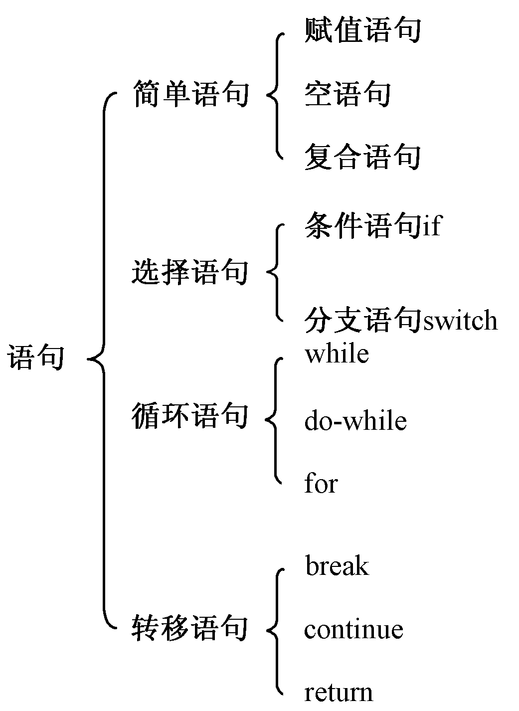
2.3 控制执行流程
2.3.2 Java语句分类

Slide 19
2.3 控制执行流程
2.3.3 true 和 false
所有的条件语句都利用表达式的真或假来决定执行路径。注意Java不允许我们将一个数字作为布尔值使用，这与C和C++不同（C/C++中，“真”是非零，而“假”是零）。如果将数字作为布尔表达式，Java编译器会直接报错。
2.3.4 switch
Switch要求使用一个选择因子：
在JDK5之前，选择因子必须是int或char那样的整数值。
JDK1.5开始，Java增加了新特性enum，使得enum可以与switch协调工作。
JDK1.7开始，switch开始支持String作为选择因子。在switch语句中，String的比较用的是String.equals()。因此，需要注意，传给switch的String变量不能为null，同时switch的case子句中使用的字符串也不能为null。显然是因为：
如果switch传入的是null，则在运行时对null对象调用hashCode()(String.equals()会调用)方法会出现NullPointException。
如果case写的是null，那么在编译时无法求出hashCode()，因此编译时就会报错。
switch支持String只是一个语法糖，由javac来负责生成相应的代码。底层的JVM在switch上并没有进行修改。

Slide 20
2.3 控制执行流程
2.3.5 Foreach语法
Java SE5引入了一种新的更加简洁的for语法用于数组和容器，即foreach语法，表示不必创建int变量去对访问项构成的序列进行计数，foreach将自动产生每一项。
示例：ForEachFloat.java

Slide 21
03
3.1 面向对象
3.2 类与对象
3.3 复用类
3.4 多态
3.5 内部类

Slide 22
3.1 面向对象
3.1.1 面向对象程序设计（Object-oriented Programming，OOP）
面向对象程序设计是一种程序设计范型，同时也是一种程序开发的方法。它允许根据问题来描述问题，而不是根据运行解决方案的计算机来描述问题。纯粹的面向对象程序设计方式：
万物皆对象。
程序是对象的集合，它们通过发送消息来告知彼此所要做的。
每个对象都有自己的由其他对象所构成的存储。
每个对象都拥有其类型。
某一特定类型的所有对象都可以接收同样的消息。
3.1.2 面向对象三大基本特征
封装（Encapsulation）
继承（Inheritance）
多态（Polymorphism）

Slide 23
3.2 类与对象
3.2.1 类（Class）与对象（Object）
类决定了某一类对象的外观与行为。大多数面向对象程序设计语言习惯用关键字class来表示一种新类型，关键字之后紧跟着的是新类型的名称。用new来创建这种类型的对象。
3.2.2 字段（Field）和方法（Method）
类包含两种类型的元素：字段（数据成员）和方法（成员函数）。

Slide 24
3.2 类与对象
3.2.3 作用域（scope）
作用域决定了在其内定义的变量名的可见性和生命周期。如：
{
int x = 12;
{
int x = 96; // Illegal for Java, but legal for C/C++
}
}
Java对象不具备和基本类型一样的生命周期。
{
String s = new String("a string");
} // End of scope
思考：有什么不同？
当用new创建一个Java对象时，它可以存活于作用域之外。引用 s 在作用域终点就消失了。然而，s 指向的 String 对象仍继续占据内存空间。

Slide 25
3.2 类与对象
3.2.4 this 关键字
几点注意：
this 关键字只能在方法内部使用，表示对“调用方法的那个对象”的引用，用在其他地方没有意义，也是非法的。
this 是 const 指针，它的值是不能修改的，一切企图修改该指针的操作，如赋值、递增、递减等都是不允许的（C++语法描述）。
只有当对象被创建后，this 才有意义，因此不能在 static 成员函数中使用（稍后会讲到 static 关键字）。
this关键字到底是什么？
this 实际上是成员函数的一个形参，在调用成员函数时将对象的地址作为实参传递给 this。不过 this 这个形参是隐式的，它并不出现在代码中，而是在编译阶段由编译器默默地将它添加到参数列表中。

Slide 26
3.2 类与对象
3.2.5 static关键字
作用于字段。
Class StatictTest{
static int i = 47;
}
StaticTest st1 = new StaticTest();
st1.i++;
StaticTest st2 = new StaticTest();
思考：如上st2.i = ?
st1.i 和 st2.i 指向同一存储空间，共享同一个 i ，因此它们具有相同的值。

Slide 27
3.2 类与对象
3.2.5 static关键字
作用于方法。
含义：static 方法就是没有 this 的方法。
思考1：static内部是否能调用非静态方法？为什么？
思考2：有些人认为static方法不是“面向对象”的，为什么？
因为没有this，就没有对象，所以不能直接调用非静态方法，但可以传递一个对象引用到静态方法里，然后通过这个引用（和this效果相同）来调用非静态方法和访问非静态数据成员。
因为它们的确具有全局函数的语义；使用static方法时，由于不存在this，所以不是通过“向对象发送消息”的方式来完成的。

Slide 28
3.2 类与对象
3.2.6 对象的创建和生命期
对象的创建。
Java完全采用动态内存分配方式（基本类型只是一种特例）。每当想要创建新对象时，就要使用new关键字来构建此对象的动态实例。
对象的创建过程（设有Dog类）。
静态方法或域首次被访问（构造器可看成静态方法）。
载入Dog.class，执行静态初始化动作，且只执行这一次。
当调用new Dog()时，首先将在堆上分配存储空间并清零。
执行所有出现于字段定义处的初始化动作。
执行构造器。
对象的生命期。
对于堆上创建的对象，Java提供了被称为“垃圾回收器”的机制，它可以自动发现对象何时不再被使用，并继而销毁它。

Slide 29
3.2 类与对象
3.2.7 成员初始化
Java尽力保证：所有变量在使用前都能得到恰当的初始化。
局部变量。
Java以编译错误的形式来贯彻这种保证（注：如果局部变量未被使用，编译器不会报错）。
类的成员变量。
基本类型，Java会自动初始化初值0；
引用类型，Java会自动初始化初值null；
无法阻止自动初始化进行，它将在构造器被调用之前发生。
思考：如何验证？
示例：InitialValues.java

Slide 30
3.2 类与对象
3.2.8 清理
Java通过垃圾回收器回收使用new创建的无用的对象占据的内存资源。
非使用new获得的“特殊内存”。
finalize()：
不等于C++中的析构函数；
当发生“垃圾回收”时，finalize()才得到调用；
避免使用finalize()，它不是进行普通的清理工作的合适场所；
思考：finalize()用途何在？
由于垃圾回收器会负责释放对象占据的所有内存，这就将finalize()的需求限制到一种特殊情况，即通过某种创建对象方式以外的方式为对象分配了存储空间。由于Java中一切皆为对象，所以那种特殊情况主要发生在使用“本地方法”的情况下，本地方法是一种在Java中调用非Java代码的方式。

Slide 31
3.2 类与对象
3.2.9 方法重载（Method Overloading）
参数列表
又叫参数签名，包括参数的类型、参数的个数和参数的顺序，只要有一个不同就叫做参数列表不同。
方法重载
同一个类中的多个方法可以有相同的名字，只要它们的参数列表不同就可以，这被称为方法重载。
声明为 final 的方法不能被重载。
声明为 static 的方法不能重载，但是能够被再次声明
重载方法的返回类型可以相同也可以不同，但仅返回类型不同不足以成为方法的重载。

Slide 32
3.3 复用类
3.3.1 组合（Composition）
可以宽松地理解为has-a关系。
3.3.2 继承（Inheritance）
可以宽松地理解为is-a关系。
在Java中，当创建一个类时，总是在继承，因此除非已明确指出要从其他类中继承，否则就是在隐式地从Java的标准根类Object进行继承。
单继承性：Java 允许一个类仅能继承一个其它类，即一个类只能有一个父类，这个限制被称做单继承性。后面将讲到接口(interface)的概念，接口允许多继承。
子类可以继承父类除private以外的所有成员。
构造方法不能被继承。
3.3.3 优先使用组合而非继承（Favor Composition Over Inheritance）

Slide 33
3.3 复用类
3.3.4 super 关键字
super 用来表示父类。
功能：
调取父类中已经覆盖了的方法；
作为方法名表示父类构造方法；
注意：
调用super()必须置于最起始的位置；
不能在构造方法以外的任何位置调用super()；
思考：super 与 this 的区别？
super 不是一个对象的引用，不能将 super 赋值给另一个对象变量，它只是一个指示编译器调用父类方法的特殊关键字。

Slide 34
3.3 复用类
3.3.5 继承中的方法重载和覆盖
在Java中，父类和子类的方法都会参与重载（注：C++中会产生名称屏蔽）。
方法覆盖（重写）（Method Overriding）：
在子类中定义一个方法，其名称、返回值类型和参数列表与父类的相同，则称新方法覆盖旧方法。
@Override注解
Java SE5新增加了@Override注解，可以把它当作关键字来用，它的作用是告诉编译器我想重写这个方法，因为Java不会产生名称屏蔽，所以如果我不留心重载了，编译器就会报错来告诉我违背了我的初衷。

Slide 35
3.3 复用类
3.3.6 final关键字
final 数据
final 基本数据类型
final 对象引用
final 参数
final 方法
使用final方法的原因有两个
锁定方法，以防任何继承类修改它的含义。这是出于设计的考虑。
效率。
final 和 private 关键字
类中所有的 private 方法都隐式地指定是 final 的。由于无法取用 private 方法，所以也就无法覆盖它。
派生类中试图“覆盖”父类中一个private方法，似乎奏效，编译器不会报错，但实际上只是在派生类中生成了一个新的方法，此时并没有覆盖父类的private方法。
示例：FinalOverridingIllusion.java

Slide 36
3.3 复用类
3.3.6 final关键字
final 类
final 类表明对该类的设计永不需要变动，或者出于安全考虑，不希望它有子类。
final 类禁止被继承，所以 final 类中所有的方法都隐式指定为final的。
final 类中可以给方法添加 final 修饰词，但这不会增添任何意义。

Slide 37
3.4 多态
3.4.1 动态绑定（Dynamic Binding ）
动态绑定（也叫做后期绑定或运行时绑定），就是在运行时根据对象的类型将一个方法调用与一个方法主体关联起来（绑定）。
再谈final方法。
如前面所讲，final方法可以防止其他人覆盖该方法。但更重要的一点是：这样做可以有效地“关闭”动态绑定，或者说，告诉编译器不需要对其进行动态绑定。
3.4.2 多态（Polymorphism）
多态，即动态绑定。
多态通过分离做什么和怎么做，从另一个角度将接口和实现分离开来。多态不但能够改善代码的组织结构和可读性，还能够创建可扩展的程序——即无论在项目最初创建时还是在需要添加新功能时都可以“生长”的程序。
多态表现为父类的引用可以对所有派生类的成员变量和成员函数进行“全方位”的访问，尤其是成员函数。

Slide 38
3.4 多态
3.4.3 多态的几点注意
默认多态性。在Java中，除了static方法和final方法（private方法属于final方法）之外，其他所有的方法都是后期绑定。这意味着通常情况下，我们不必判定是否应该进行后期绑定——它会自动发生，即Java方法默认都是多态的（与C++ virtual函数不同）。
“覆盖”私有方法的现象。只有非private方法才可以被覆盖；但是还需要密切注意覆盖private方法的现象，这时虽然编译器不会报错，但是也不会按照我们所期望的来执行。确切地说，在导出类，对于基类中的private方法，最好采用不同的名字。
示例：PrivateOverride.java
域与静态方法不具有多态性。
示例：FieldAccess.java
构造器内部的多态方法行为。
示例：PolyConstructors.java

Slide 39
3.4 多态
3.4.4 instanceof运算符
多态性带来了一个问题，就是如何判断一个变量所实际引用的对象的类型。Java使用instanceof运算符。
示例：InstanceofTest.java

Slide 40
3.4 多态
3.4.5 抽象类
在class前添加abstract关键字，定义成抽象类。
抽象类不能实例化，即不能通过new生成对象。
抽象类可以有构造函数，但不能直接调用，通常由实现类构造函数调用。
抽象类的方法前添加abstract关键字，定义抽象方法。相当于C++的纯虚函数，派生类必须重写该方法，然后才能实例化。
抽象类可以没有抽象方法，即可以全部是含方法体的非抽象方法。
3.4.6 接口
抽象类进一步抽象，即所有方法都没有具体实现，只声明了方法的形式（同C++头文件中函数的声明格式），并且把 class 关键字改成 interface 关键字，这就创建了一个接口。
接口可以包含域，且隐式地是 static 和 final 的，显然，接口中的域不能是空final，这些域不是接口的一部分，它们存储在该接口的静态存储区域内。
接口的方法默认都是public的。
Java可以定义一个接口去extends另外一个或多个接口来实现接口的扩展。
一个Java类可以implements多个接口，达到C++中多重继承的效果。

Slide 41
3.5 内部类
可以将一个类的定义放在另一个类的定义内部，这就是内部类（Inner Class）。
3.5.1 链接到外部类
Java非static的普通内部类能访问其外围对象（Enclosing Object）的所有成员，而不需要任何特殊条件 。在Java中，当某个类创建一个内部类对象时，此内部类对象必定会秘密地捕获一个指向那个外围类的对象的引用。然后，在你访问此外围类的成员时，就是用那个引用来选择外围类的成员。这些细节是由编译器处理的。Java的迭代器复用了这个特性。
示例：Sequence.java

Slide 42
3.5 内部类
3.5.2 .this 与 .new
Java非static的普通内部类可应用 .this 返回其外围对象的引用。
外围对象可应用 .new 来生成一个内部类对象。
示例：DotThis.java、MultiNestingAccesss.java

Slide 43
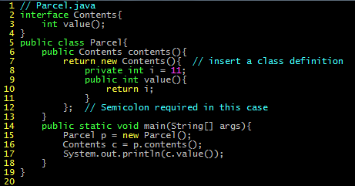
3.5 内部类
3.5.3 匿名内部类（Anonymous Inner Class）
示例：Parcel.java
contents()方法将返回值的生成与表达这个返回值的类的定义结合在一起！这个类是匿名的，没有名字。看起来似乎是你正要创建一个Contents对象。但是然后（在到达语句结束的分号之前）你却说：“等一等，我想在这里插入一个类的定义。”

Slide 44
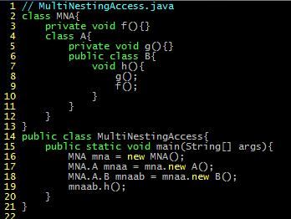
3.5 内部类
3.5.4 嵌套类（Nested Class）
内部类声明为static时，不再包含外围对象的引用 .this，称为嵌套类。
要创建嵌套类的对象，并不需要其外围对象。
不能从嵌套类对象中访问非静态的外围类对象。
嵌套类可以作为接口的一部分。
从多层嵌套类中访问外部类的成员。
示例：MultiNestingAccess.java
一个内部类被嵌套多少层并不重要——它能透明地访问它所嵌入的外围类的所有成员。

Slide 45
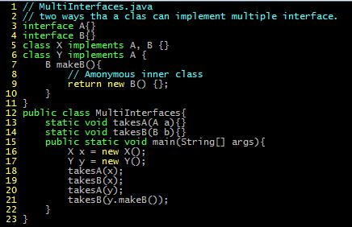
3.5 内部类
3.5.5 为什么需要内部类
可以认为内部类提供了某种进入其外围类的窗口。
思考：内部类实现一个接口与外围类实现这个接口有什么区别呢？
示例：MultiInterfaces.java
后者不是总能享用到接口带来的方便，有时需要用到接口的实现。所以，使用内部类最吸引人的原因是：每个内部类能独立地继承自一个（接口的）实现，所以无论外围类是否已经继承了某个（接口的）实现，对于内部类都没有影响。
内部类使得多重继承的解决方案变得完整。接口解决了部分问题，而内部类有效地实现了“多重继承”。也就是说，内部类使得Java允许继承多个非接口类型（类或抽象类）。

Slide 46
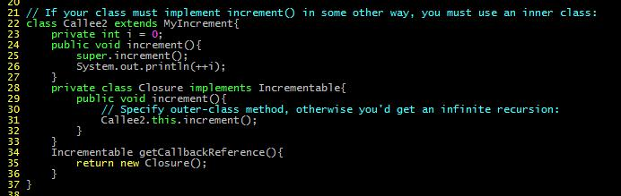
3.5 内部类
3.5.6 闭包与回调
闭包（closure）是一个可调用的对象，它记录了一些信息，这些信息来自于创建它的作用域。通过这个定义可以看出内部类是面向对象的闭包，因为它不仅包含外围类对象（创建内部类的作用域）的信息，还自动拥有一个指向此外围类对象的引用（.this），在此作用域内，内部类有权操作所有的成员，包括private成员。
回调（callback），通过回调，对象能够携带一些信息，这些信息允许它在稍后的某个时刻调用初始的对象。Java中没有指针，通过内部类提供的闭包功能可以实现回调。
示例：Callbacks.java

Slide 47
3.6 Object类

Slide 48
04
4.1 Java数组
4.2 字符串 String

Slide 49
4.1 Java数组
4.1.1 Java数组为什么特殊
Java确保数组会被初始化。
在Java语言中，当检查到发生数组越界时会抛出java.lang.ArrayIndexOutOfBoundsException异常。
数组是第一级对象。无论使用哪种类型的数组，数组标识符其实只是一个引用，指向在堆中创建的一个真实对象，这个（数组）对象用以保存指向其他对象的引用。因此，可以将Java中的数组作为一种数组类型来理解。
4.1.2 数组初始化
如 int[] a; 可以认为是 a 是一个数组引用，初始值为null。
初始化：
int[] a = new int[3]; 初始化各元素值为0，对于boolean，初始值为false;
int[] a = {1, 2, 3}; 初始化元素分别为1, 2, 3;

Slide 50
4.2 字符串
4.2.1 不可变字符串
String对象是不可变的。String类中每个看起来会修改String值的方法，实际上都是创建了一个全新的String对象，以包含修改后的字符串内容。而最初的String对象则丝毫未动。
4.2.2 重载“+”与 StringBuilder类
用于String的“+”与“+=”是Java中仅有的两个重载过的运算符，Java不允许程序员重载任何运算符（但其实Java语言比C++更容易实现运算符的重载）。
String的不可变性带来了一定的效率问题，比如String的“+”运算，每“+”一次都会生成一个新的String对象。对此，Java编译器一般会自动优化。

Slide 51
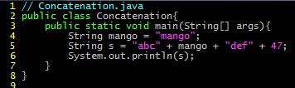
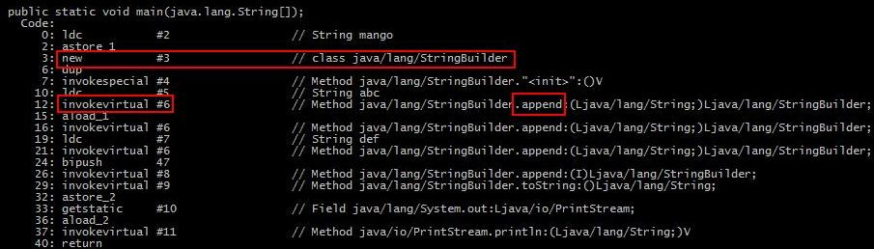
4.2 字符串
4.2.3 证实Java编译器（JDK1.7）对字符串“+”运算的自动优化
以下类运行javap -c Concatenation.class 反编译后，可见编译器自动引入了java.lang.StringBuilder类，证实编译器确实做了优化。。
思考：反正编译器会自动优化，是否就可以随意使用String的“+”运算了呢？

Slide 52
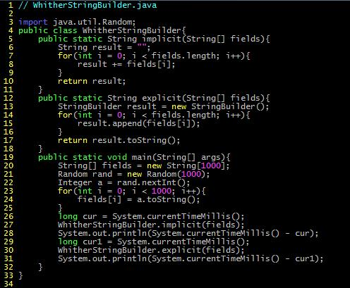
4.2 字符串
4.2.4 证实Java编译器（JDK1.7）对字符串“+”运算的优化程度的不够
对以下类运行javap -c WhitherStringBuilder反编译后，可以看出，方法implicit()显示StringBuilder是在循环之内构造的，这样每经过一次循环就会构造一个新的StringBuilder对象，而explicit()只生成一个StringBuilder对象，更优。

Slide 53
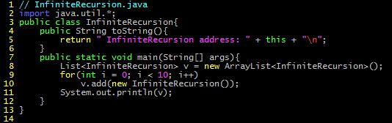
4.2 字符串
4.2.5 无意识的递归
如果你希望toString()方法打印出对象的内存地址，也许你会考虑使用this关键字：
示例：InfiniteRecursion.java
上面程序运行时发生了无限递归，抛出java.lang.StackOverflowError栈溢出错误异常。
思考：以上如何修复？

Slide 54
05
5.1 完整容器分类
5.2 List、Set、Map
5.3 Collection 与 Iterator
5.4 容器的元素类型

Slide 55
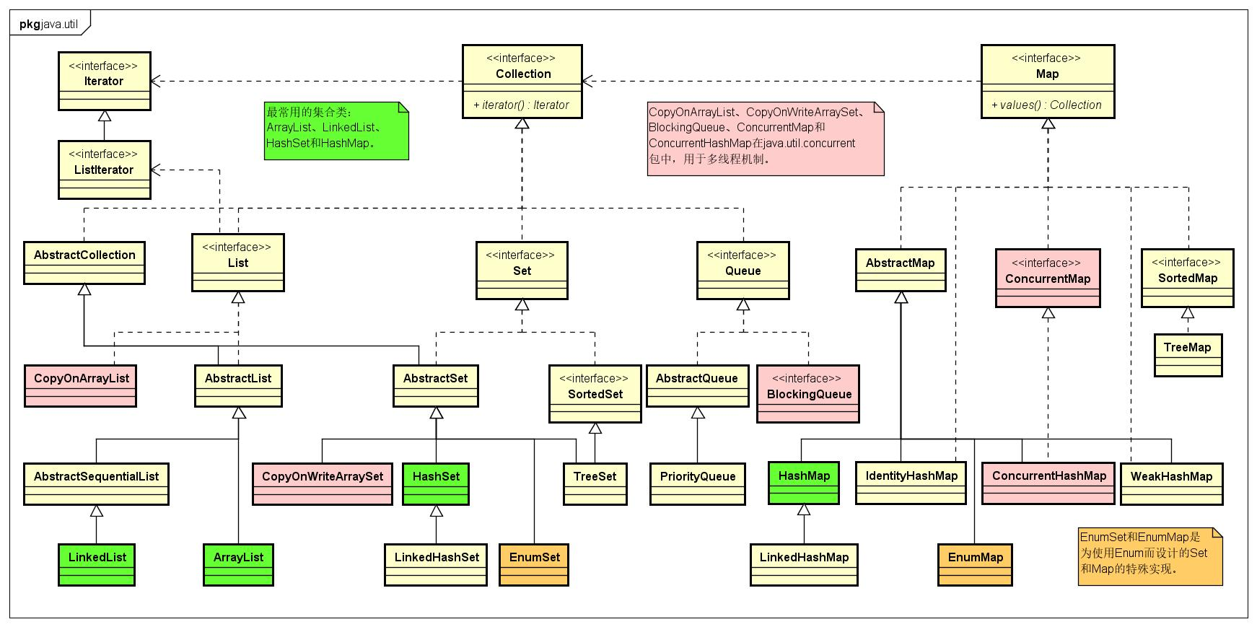
5.1 完整容器分类

Slide 56
5.2 List、Set、Map
5.2.1 ArrayList 和 LinkedList
都可自动扩容。
ArrayList底层是数组结构，连续存储空间，所以读取元素快。因可以自动扩容，所以可以把ArrayList当作“可自动扩充自身尺寸的数组”看待。
LinkedList是双向链表结构，所以插入元素快。
LinkedList能够直接实现栈（Stack）的所有功能的方法。
LinkedList也提供了支持队列（Queue）行为的方法，并且实现了Queue接口，所以也可用作Queue。
5.2.2 Set
不保存重复元素。
5.2.3 Map
也称关联数组。将对象映射到其他对象的能力是一种解决编程问题的杀手锏。

Slide 57
5.3 Collection 与 Iterator
在Java中，Collection是描述所有序列容器的共性的根接口，它可能会被 认为是一个“附属接口”，即因为要表示其他若干个接口的共性而出现的接口。而在标准C++类库中并没有其容器的任何公共基类——容器之间的所有共性都是通过迭代器达成的。Java将两种方法绑定到了一起，因为实现Collection就意味着需要提供iterator()方法。
Foreach语法用于任何实现了Iterable接口的类。Collection接口扩展了Iterable接口，所以所有Collection对象都适用Foreach语法。

Slide 58
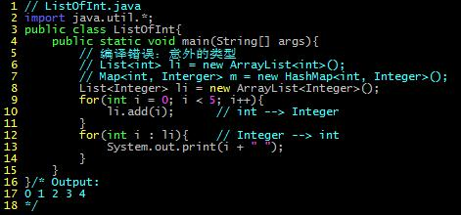
5.4 容器的元素类型
5.4.1 容器的元素类型
泛型之前的容器不能持有基本类型元素，显然数组是可以的。但是有了泛型，容器就可以指定并检查它们所持有对象的类型，并且有了自动包装机制，容器看起来还能够持有基本类型。
在Java中，任何基本类型都不能作为类型参数。因此不能创建ArrayList<int> 或 HashMap<int, int>之类的东西。但是可以利用自动包装机制和基本类型的包装器来解决，自动包装机制将自动地实现int 到 Integer的双向转换。
示例：LisntOfInt.java

Slide 59
2.1 Java开发环境（JDK安装及环境变量）
JDK（Java Development Kit）安装
JDK下载地址： http://www.oracle.com/technetwork/java/javase/archive-139210.html
环境变量
JAVA_HOME：JDK的安装路径，如“C:\Program Files\Java\jdk1.7.0_75”
PATH：将JAVA_HOME添加到PATH
CLASSPATH：java.exe加载类的路径
验证安装成功
终端执行 java –version 出现如下，表示安装成功。

Slide 60
点击添加相关标题文字
ADD RELATED TITLE WORDS
文字内容
文字内容
请替换文字内容
请替换文字内容，点击添加相关标题文字，修改文字内容，也可以直接复制你的内容到此。
文字内容
请替换文字内容
请替换文字内容
请替换文字内容，点击添加相关标题文字，修改文字内容，也可以直接复制你的内容到此。
请替换文字内容，点击添加相关标题文字，修改文字内容，也可以直接复制你的内容到此。
文字内容
文字内容
请替换文字内容
请替换文字内容，点击添加相关标题文字，修改文字内容，也可以直接复制你的内容到此。
请替换文字内容
请替换文字内容，点击添加相关标题文字，修改文字内容，也可以直接复制你的内容到此。
2013
2014
2015
2016
2017

Slide 61
点击添加相关标题文字
ADD RELATED TITLE WORDS
请替换文字内容
9K
请替换文字内容，点击添加相关标题文字，修改文字内容，也可以直接复制你的内容到此。请替换文字内容，点击添加相关标题文字，修改文字内容，也可以直接复制你的内容到此。请替换文字内容，点击添加相关标题文字，修改文字内容，也可以直接复制你的内容到此。请替换文字内容，点击添加相关标题文字，修改文字内容，也可以直接复制你的内容到此。
请替换文字内容，点击添加相关标题文字，修改文字内容，也可以直接复制你的内容到此。请替换文字内容，点击添加相关标题文字，修改文字内容，也可以直接复制你的内容到此。请替换文字内容，点击添加相关标题文字，修改文字内容，也可以直接复制你的内容到此。请替换文字内容，点击添加相关标题文字，修改文字内容，也可以直接复制你的内容到此。
1K
文字
请替换文字内容
文字
请替换文字内容
文字
请替换文字内容
文字
请替换文字内容
文字
请替换文字内容
文字
请替换文字内容

Slide 62
点击添加相关标题文字
ADD RELATED TITLE WORDS
请替换文字内容
文字
文字
请替换文字内容
请替换文字内容，点击添加相关标题文字，修改文字内容，也可以直接复制你的内容到此。
请替换文字内容，点击添加相关标题文字，修改文字内容，也可以直接复制你的内容到此。
请替换文字内容
文字
文字
请替换文字内容
请替换文字内容，点击添加相关标题文字，修改文字内容，也可以直接复制你的内容到此。
请替换文字内容，点击添加相关标题文字，修改文字内容，也可以直接复制你的内容到此。

Slide 63
点击添加相关标题文字
ADD RELATED TITLE WORDS
请替换文字内容，点击添加相关标题文字，修改文字内容，也可以直接复制你的内容到此。
请替换文字内容，点击添加相关标题文字，修改文字内容，也可以直接复制你的内容到此。
请替换文字内容，点击添加相关标题文字，修改文字内容，也可以直接复制你的内容到此。
文字内容
请替换文字内容，点击添加相关标题文字，修改文字内容，也可以直接复制你的内容到此。
文字内容
文字内容
请替换文字内容，点击添加相关标题文字，修改文字内容，也可以直接复制你的内容到此。
文字内容
文字内容
文字内容
请替换文字内容，点击添加相关标题文字，修改文字内容，也可以直接复制你的内容到此。

Slide 64



点击添加相关标题文字
ADD RELATED TITLE WORDS
请替换文字内容
请替换文字内容
请替换文字内容
请替换文字内容
请替换文字内容，点击添加相关标题文字，修改文字内容，也可以直接复制你的内容到此。请替换文字内容，点击添加相关标题文字，修改文字内容，也可以直接复制你的内容到此。请替换文字内容，点击添加相关标题文字，修改文字内容，也可以直接复制你的内容到此。请替换文字内容，点击添加相关标题文字，修改文字内容，也可以直接复制你的内容到此。请替换文字内容，点击添加相关标题文字，修改文字内容，也可以直接复制你的内容到此。请替换文字内容，点击添加相关标题文字，修改文字内容，也可以直接复制你的内容到此。请替换文字内容，点击添加相关标题文字，修改文字内容，也可以直接复制你的内容到此。请替换文字内容，点击添加相关标题文字，修改文字内容，也可以直接复制你的内容到此。请替换文字内容，点击添加相关标题文字，修改文字内容，也可以直接复制你的内容到此。请替换文字内容，点击添加相关标题文字，修改文字内容，也可以直接复制你的内容到此。请替换文字内容，点击添加相关标题文字，修改文字内容，也可以直接复制你的内容到此。请替换文字内容，点击添加相关标题文字，修改文字内容，也可以直接复制你的内容到此。

Slide 65
02
The 2017 annual work summary
2017年度
内容介绍

Slide 66

点击添加相关标题文字
ADD RELATED TITLE WORDS
请替换
文字内容
请替换文字内容，点击添加相关标题文字，修改文字内容，也可以直接复制你的内容到此。请替换文字内容，点击添加相关标题文字，修改文字内容，也可以直接复制你的内容到此。请替换文字内容，点击添加相关标题文字，修改文字内容，也可以直接复制你的内容到此。
请替换文字内容，点击添加相关标题文字，修改文字内容，也可以直接复制你的内容到此。请替换文字内容，点击添加相关标题文字，修改文字内容，也可以直接复制你的内容到此。请替换文字内容，点击添加相关标题文字，修改文字内容，也可以直接复制你的内容到此。
请替换文字内容

Slide 67



点击添加相关标题文字
ADD RELATED TITLE WORDS
2014
2015
01
03
02
请替换文字内容，点击添加相关标题文字，修改文字内容，也可以直接复制你的内容到此。请替换文字内容，点击添加相关标题文字，修改文字内容，也可以直接复制你的内容到此。
请替换文字内容，点击添加相关标题文字，修改文字内容，也可以直接复制你的内容到此。请替换文字内容，点击添加相关标题文字，修改文字内容，也可以直接复制你的内容到此。
请替换文字内容，点击添加相关标题文字，修改文字内容，也可以直接复制你的内容到此。请替换文字内容，点击添加相关标题文字，修改文字内容，也可以直接复制你的内容到此。

Slide 68
点击添加相关标题文字
ADD RELATED TITLE WORDS
2012
请替换文字内容
2014
请替换文字内容
请替换文字内容，点击添加相关标题文字，修改文字内容，也可以直接复制你的内容到此。
请替换文字内容，点击添加相关标题文字，修改文字内容，也可以直接复制你的内容到此。
请替换文字内容
请替换文字内容
请替换文字内容
请替换文字内容
请替换文字内容
请替换文字内容
请替换文字内容，点击添加相关标题文字，修改文字内容，也可以直接复制你的内容到此。
2013
请替换文字内容，点击添加相关标题文字，修改文字内容，也可以直接复制你的内容到此。
201N

Slide 69



点击添加相关标题文字
ADD RELATED TITLE WORDS
请替换文字内容
请替换文字内容
请替换文字内容
请替换文字内容，点击添加相关标题文字，修改文字内容，也可以直接复制你的内容到此。请替换文字内容，点击添加相关标题文字，修改文字内容，也可以直接复制你的内容到此。请替换文字内容，点击添加相关标题文字，修改文字内容，也可以直接复制你的内容到此。
请替换文字内容，点击添加相关标题文字，修改文字内容，也可以直接复制你的内容到此。请替换文字内容，点击添加相关标题文字，修改文字内容，也可以直接复制你的内容到此。请替换文字内容，点击添加相关标题文字，修改文字内容，也可以直接复制你的内容到此。
请替换文字内容，点击添加相关标题文字，修改文字内容，也可以直接复制你的内容到此。请替换文字内容，点击添加相关标题文字，修改文字内容，也可以直接复制你的内容到此。请替换文字内容，点击添加相关标题文字，修改文字内容，也可以直接复制你的内容到此。
69

Slide 70
点击添加相关标题文字
ADD RELATED TITLE WORDS
请替换文字内容
01
02
请替换文字内容
请替换文字内容，点击添加相关标题文字，修改文字内容，也可以直接复制你的内容到此。
请替换文字内容，点击添加相关标题文字，修改文字内容，也可以直接复制你的内容到此。
请替换文字内容
03
04
请替换文字内容
请替换文字内容，点击添加相关标题文字，修改文字内容，也可以直接复制你的内容到此。
请替换文字内容，点击添加相关标题文字，修改文字内容，也可以直接复制你的内容到此。

Slide 71
点击添加相关标题文字
ADD RELATED TITLE WORDS
请替换文字内容
请替换文字内容
请替换文字内容，点击添加相关标题文字，修改文字内容，也可以直接复制你的内容到此。请替换文字内容，点击添加相关标题文字，修改文字内容，也可以直接复制你的内容到此。
请替换文字内容，点击添加相关标题文字，修改文字内容，也可以直接复制你的内容到此。请替换文字内容，点击添加相关标题文字，修改文字内容，也可以直接复制你的内容到此。
请替换文字内容
请替换文字内容
请替换文字内容，点击添加相关标题文字，修改文字内容，也可以直接复制你的内容到此。请替换文字内容，点击添加相关标题文字，修改文字内容，也可以直接复制你的内容到此。
请替换文字内容，点击添加相关标题文字，修改文字内容，也可以直接复制你的内容到此。请替换文字内容，点击添加相关标题文字，修改文字内容，也可以直接复制你的内容到此。

Slide 72
03
The 2017 annual work summary
2017年度
内容介绍

Slide 73

点击请替换文字内容
点击请替换文字内容
请替换文字内容，点击添加相关标题文字，修改文字内容，也可以直接复制你的内容到此。请替换文字内容，点击添加相关标题文字，修改文字内容，也可以直接复制你的内容到此。请替换文字内容，点击添加相关标题文字，修改文字内容，也可以直接复制你的内容到此。
请替换文字内容，点击添加相关标题文字，修改文字内容，也可以直接复制你的内容到此。请替换文字内容，点击添加相关标题文字，修改文字内容，也可以直接复制你的内容到此。请替换文字内容，点击添加相关标题文字，修改文字内容，也可以直接复制你的内容到此。
请替换文字内容，点击添加相关标题文字，修改文字内容，也可以直接复制你的内容到此。请替换文字内容，点击添加相关标题文字，修改文字内容，也可以直接复制你的内容到此。请替换文字内容，点击添加相关标题文字，修改文字内容，也可以直接复制你的内容到此。请替换文字内容，点击添加相关标题文字，修改文字内容，也可以直接复制你的内容到此。请替换文字内容，点击添加相关标题文字，修改文字内容，也可以直接复制你的内容到此。请替换文字内容，点击添加相关标题文字，修改文字内容，也可以直接复制你的内容到此。

Slide 74
点击添加相关标题文字
ADD RELATED TITLE WORDS
请替换文字内容，点击添加相关标题文字，修改文字内容，也可以直接复制你的内容到此。请替换文字内容，点击添加相关标题文字，修改文字内容，也可以直接复制你的内容到此。
请替换文字内容，点击添加相关标题文字，修改文字内容，也可以直接复制你的内容到此。请替换文字内容，点击添加相关标题文字，修改文字内容，也可以直接复制你的内容到此。
请替换文字内容，点击添加相关标题文字，修改文字内容，也可以直接复制你的内容到此。请替换文字内容，点击添加相关标题文字，修改文字内容，也可以直接复制你的内容到此。
请替换文字内容，点击添加相关标题文字，修改文字内容，也可以直接复制你的内容到此。请替换文字内容，点击添加相关标题文字，修改文字内容，也可以直接复制你的内容到此。
请替换文字内容，点击添加相关标题文字，修改文字内容，也可以直接复制你的内容到此。请替换文字内容，点击添加相关标题文字，修改文字内容，也可以直接复制你的内容到此。

Slide 75
点击添加相关标题文字
ADD RELATED TITLE WORDS
请替换文字内容，点击添加相关标题文字，修改文字内容，也可以直接复制你的内容到此。请替换文字内容，点击添加相关标题文字，修改文字内容，也可以直接复制你的内容到此。
请替换文字内容，点击添加相关标题文字，修改文字内容，也可以直接复制你的内容到此。请替换文字内容，点击添加相关标题文字，修改文字内容，也可以直接复制你的内容到此。
请替换文字内容，点击添加相关标题文字，修改文字内容，也可以直接复制你的内容到此。请替换文字内容，点击添加相关标题文字，修改文字内容，也可以直接复制你的内容到此。
请替换文字内容，点击添加相关标题文字，修改文字内容，也可以直接复制你的内容到此。请替换文字内容，点击添加相关标题文字，修改文字内容，也可以直接复制你的内容到此。
请替换文字内容，点击添加相关标题文字，修改文字内容，也可以直接复制你的内容到此。请替换文字内容，点击添加相关标题文字，修改文字内容，也可以直接复制你的内容到此。
请替换文字内容，点击添加相关标题文字，修改文字内容，也可以直接复制你的内容到此。请替换文字内容，点击添加相关标题文字，修改文字内容，也可以直接复制你的内容到此。

Slide 76
点击添加相关标题文字
ADD RELATED TITLE WORDS
01
02
03
请替换文字内容
请替换文字内容
请替换文字内容
请替换文字内容，点击添加相关标题文字，修改文字内容，也可以直接复制你的内容到此。请替换文字内容，点击添加相关标题文字，修改文字内容，也可以直接复制你的内容到此。
请替换文字内容，点击添加相关标题文字，修改文字内容，也可以直接复制你的内容到此。请替换文字内容，点击添加相关标题文字，修改文字内容，也可以直接复制你的内容到此。
请替换文字内容，点击添加相关标题文字，修改文字内容，也可以直接复制你的内容到此。请替换文字内容，点击添加相关标题文字，修改文字内容，也可以直接复制你的内容到此。
04
05
06
请替换文字内容
请替换文字内容
请替换文字内容
请替换文字内容，点击添加相关标题文字，修改文字内容，也可以直接复制你的内容到此。请替换文字内容，点击添加相关标题文字，修改文字内容，也可以直接复制你的内容到此。
请替换文字内容，点击添加相关标题文字，修改文字内容，也可以直接复制你的内容到此。请替换文字内容，点击添加相关标题文字，修改文字内容，也可以直接复制你的内容到此。
请替换文字内容，点击添加相关标题文字，修改文字内容，也可以直接复制你的内容到此。

Slide 77



点击添加相关标题文字
ADD RELATED TITLE WORDS
01
请替换文字内容，点击添加相关标题文字，修改文字内容，也可以直接复制你的内容到此。请替换文字内容，点击添加相关标题文字，修改文字内容，也可以直接复制你的内容到此。
02
请替换文字内容，点击添加相关标题文字，修改文字内容，也可以直接复制你的内容到此。请替换文字内容，点击添加相关标题文字，修改文字内容，也可以直接复制你的内容到此。
03

Slide 78
点击添加相关标题文字
ADD RELATED TITLE WORDS
请替换文字内容，点击添加相关标题文字，修改文字内容，也可以直接复制你的内容到此。
请替换文字内容，点击添加相关标题文字，修改文字内容，也可以直接复制你的内容到此。
请替换文字内容，点击添加相关标题文字，修改文字内容，也可以直接复制你的内容到此。
请替换文字内容，点击添加相关标题文字，修改文字内容，也可以直接复制你的内容到此。
请替换文字内容，点击添加相关标题文字，修改文字内容，也可以直接复制你的内容到此。
请替换文字内容，点击添加相关标题文字，修改文字内容，也可以直接复制你的内容到此。
01
02
03
04
05
06
文字内容
文字内容
文字内容
文字内容
文字内容
文字内容

Slide 79
04
The 2017 annual work summary
2017年度
内容介绍

Slide 80


点击添加相关标题文字
ADD RELATED TITLE WORDS
点击请替换文字内容
点击请替换文字内容
请替换文字内容，点击添加相关标题文字，修改文字内容，也可以直接复制你的内容到此。请替换文字内容，点击添加相关标题文字，修改文字内容，也可以直接复制你的内容到此。请替换文字内容，点击添加相关标题文字，修改文字内容，也可以直接复制你的内容到此。请替换文字内容，点击添加相关标题文字，修改文字内容，也可以直接复制你的内容到此。
CLICK PLEASE REPLACE THE WRITTEN CONTENT
请替换文字内容，点击添加相关标题文字，修改文字内容，也可以直接复制你的内容到此。请替换文字内容，点击添加相关标题文字，修改文字内容，也可以直接复制你的内容到此。
点击请替换文字内容
请替换文字内容，点击添加相关标题文字，修改文字内容，也可以直接复制你的内容到此。请替换文字内容，点击添加相关标题文字，修改文字内容，也可以直接复制你的内容到此。
点击请替换文字内容
请替换文字内容，点击添加相关标题文字，修改文字内容，也可以直接复制你的内容到此。请替换文字内容，点击添加相关标题文字，修改文字内容，也可以直接复制你的内容到此。

Slide 81
点击添加相关标题文字
ADD RELATED TITLE WORDS
请替换文字内容，点击添加相关标题文字，修改文字内容，也可以直接复制你的内容到此。
文字
文字
请替换文字内容，点击添加相关标题文字，修改文字内容，也可以直接复制你的内容到此。
请替换文字内容，点击添加相关标题文字，修改文字内容，也可以直接复制你的内容到此。
文字
文字
请替换文字内容，点击添加相关标题文字，修改文字内容，也可以直接复制你的内容到此。

Slide 82
点击添加相关标题文字
ADD RELATED TITLE WORDS
请替换文字内容，点击添加相关标题文字，修改文字内容，也可以直接复制你的内容到此。请替换文字内容，点击添加相关标题文字，修改文字内容，也可以直接复制你的内容到此。
请替换文字内容，点击添加相关标题文字，修改文字内容，也可以直接复制你的内容到此。请替换文字内容，点击添加相关标题文字，修改文字内容，也可以直接复制你的内容到此。
01
02
请替换文字内容，点击添加相关标题文字，修改文字内容，也可以直接复制你的内容到此。请替换文字内容，点击添加相关标题文字，修改文字内容，也可以直接复制你的内容到此。
03
04
请替换文字内容，点击添加相关标题文字，修改文字内容，也可以直接复制你的内容到此。请替换文字内容，点击添加相关标题文字，修改文字内容，也可以直接复制你的内容到此。

Slide 83
点击添加相关标题文字
ADD RELATED TITLE WORDS
请替换文字内容，点击添加相关标题文字，修改文字内容，也可以直接复制你的内容到此。
01
01
04
请替换文字内容，点击添加相关标题文字，修改文字内容，也可以直接复制你的内容到此。
06
02
03
请替换文字内容，点击添加相关标题文字，修改文字内容，也可以直接复制你的内容到此。
02
请替换文字内容，点击添加相关标题文字，修改文字内容，也可以直接复制你的内容到此。
05
03
04
请替换文字内容，点击添加相关标题文字，修改文字内容，也可以直接复制你的内容到此。
请替换文字内容，点击添加相关标题文字，修改文字内容，也可以直接复制你的内容到此。

Slide 84
点击添加相关标题文字
ADD RELATED TITLE WORDS
请替换文字内容，点击添加相关标题文字，修改文字内容，也可以直接复制你的内容到此。请替换文字内容，点击添加相关标题文字，修改文字内容，也可以直接复制你的内容到此。
请替换文字内容，点击添加相关标题文字，修改文字内容，也可以直接复制你的内容到此。请替换文字内容，点击添加相关标题文字，修改文字内容，也可以直接复制你的内容到此。
请替换文字内容，点击添加相关标题文字，修改文字内容，也可以直接复制你的内容到此。请替换文字内容，点击添加相关标题文字，修改文字内容，也可以直接复制你的内容到此。
请替换文字内容，点击添加相关标题文字，修改文字内容，也可以直接复制你的内容到此。请替换文字内容，点击添加相关标题文字，修改文字内容，也可以直接复制你的内容到此。
请替换文字内容，点击添加相关标题文字，修改文字内容，也可以直接复制你的内容到此。请替换文字内容，点击添加相关标题文字，修改文字内容，也可以直接复制你的内容到此。
请替换文字内容，点击添加相关标题文字，修改文字内容，也可以直接复制你的内容到此。请替换文字内容，点击添加相关标题文字，修改文字内容，也可以直接复制你的内容到此。

Slide 85
2017
PPT模板下载：www.1ppt.com/moban/ 行业PPT模板：www.1ppt.com/hangye/
节日PPT模板：www.1ppt.com/jieri/ PPT素材下载：www.1ppt.com/sucai/
PPT背景图片：www.1ppt.com/beijing/ PPT图表下载：www.1ppt.com/tubiao/
优秀PPT下载：www.1ppt.com/xiazai/ PPT教程： www.1ppt.com/powerpoint/
Word教程： www.1ppt.com/word/ Excel教程：www.1ppt.com/excel/
资料下载：www.1ppt.com/ziliao/ PPT课件下载：www.1ppt.com/kejian/
范文下载：www.1ppt.com/fanwen/ 试卷下载：www.1ppt.com/shiti/
教案下载：www.1ppt.com/jiaoan/ PPT论坛：www.1ppt.cn
感谢聆听，批评指导
Thank you to listen to criticism guidance
|适用于述职报告|个人简介|工作总结|会议报告等|
汇报人：优品PPT Report person: WWW.YPPPT.COM

Slide 86
更多精品PPT资源尽在—优品PPT！
www.ypppt.com
PPT模板下载：www.ypppt.com/moban/ 节日PPT模板：www.ypppt.com/jieri/
PPT背景图片：www.ypppt.com/beijing/ PPT图表下载：www.ypppt.com/tubiao/
PPT素材下载： www.ypppt.com/sucai/ PPT教程下载：www.ypppt.com/jiaocheng/
字体下载：http://www.ypppt.com/ziti/ 绘本故事PPT：http://www.ypppt.com/gushi/
Notes:
模板来自于 http://www.ypppt.com

